Slide 1
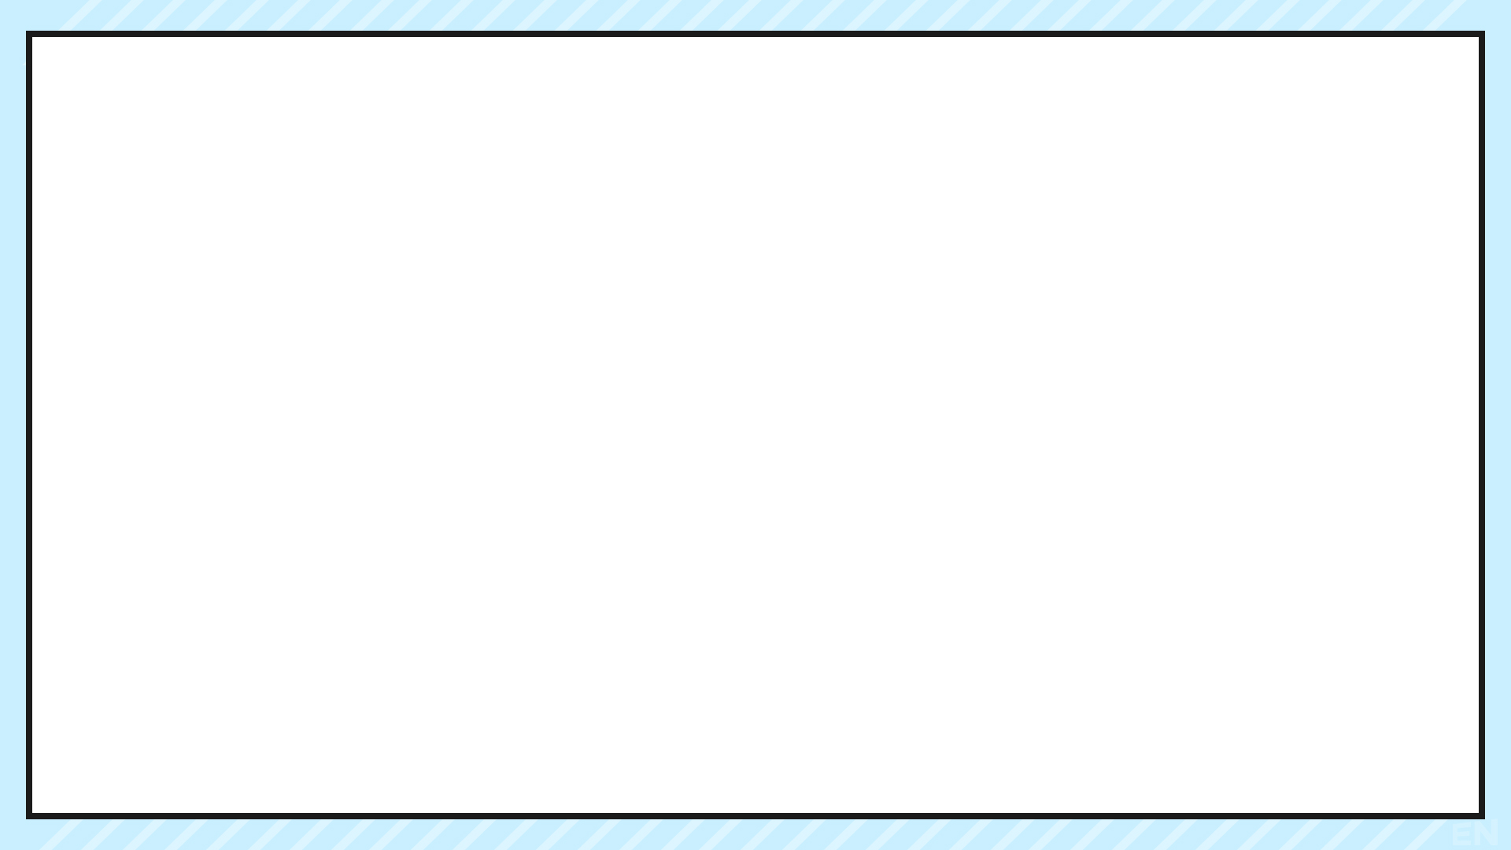
24.4.2圆锥的侧面积和全面积

Slide 2
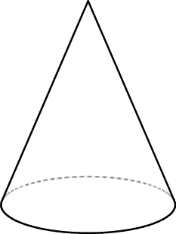
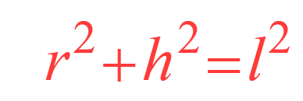
新知探索
圆锥及其相关概念
圆锥的母线
我们把连接圆锥的顶点底面圆上任一点的连线叫做圆锥的母线．
圆锥有无数条母线，它们都相等．
圆锥的高
从圆锥的顶点到圆锥底面圆心之间的距离是圆锥的高．
母线
圆锥的高
如果用r表示圆锥底面的半径, h表示圆锥的高线长, l表示圆锥的母线长,那么r、h、l 之间数量关系是：
底面半径

Slide 3
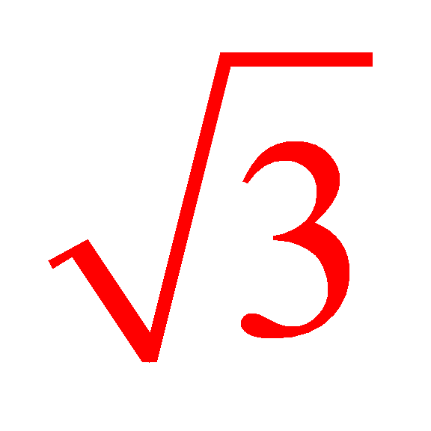
牛刀小试
填一填:根据下列条件求值（其中r、h、l 分别是圆锥的底面半径、高线、母线长）
（1）l=2，r=1，则h=_______.
（2）h=3, r=4，则l =_______.
（3）l =10, h=8，则r=_______.
5
6

Slide 4
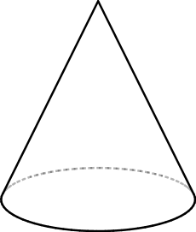
新知探索
活动一：探索圆锥的侧面积和全面积
问题1：沿着圆锥的母线，把一个圆锥的侧面展开，请问侧面展开是什么图形？
问题2：圆锥侧面展开图的线条与圆锥中的线条有怎样的关系？
问题3：怎么计算圆锥的侧面展开图形侧面积和全面积？

Slide 5
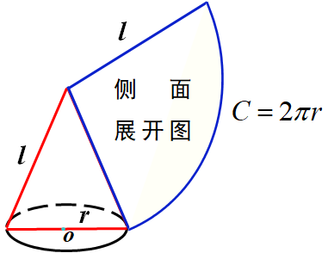
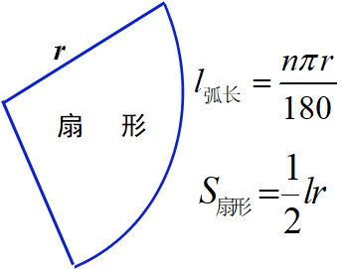
新知探索
1.圆锥的侧面展开图是扇形
对比
2.扇形圆心 → 圆锥顶点 扇形半径 → 圆锥母线
扇形弧长 → 圆锥底面周长 扇形面积 → 圆锥侧面积

Slide 6
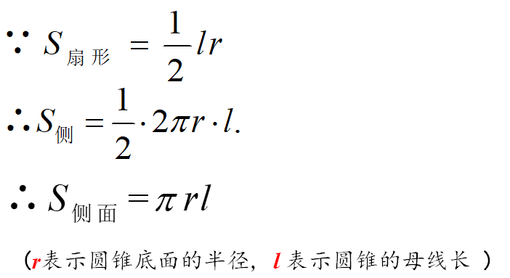
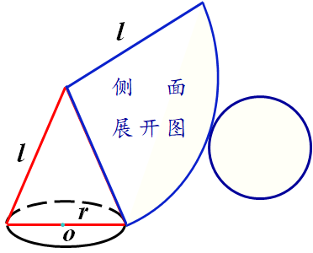

新知探索
圆锥的侧面积计算公式
圆锥的全面积计算公式

Slide 7
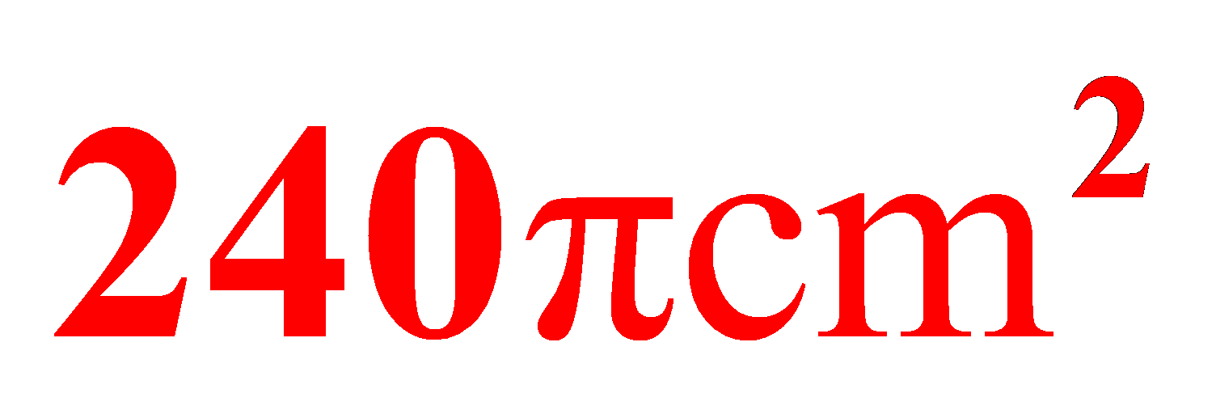
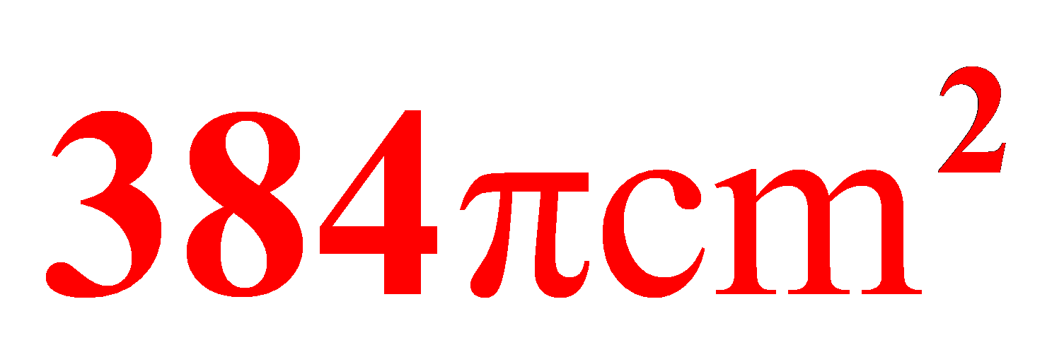
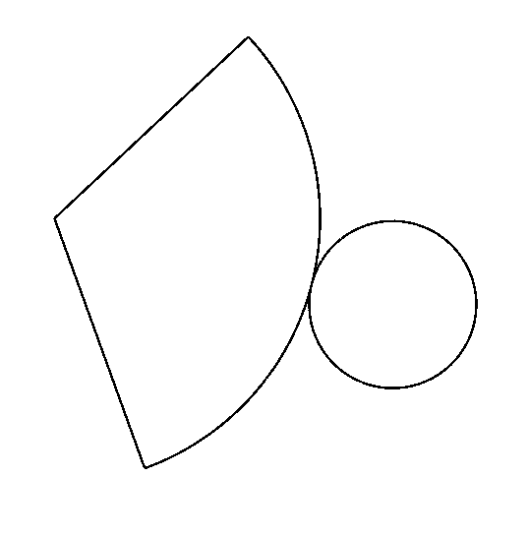
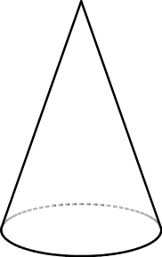
牛刀小试
如图，已知一个圆锥的底面半径为12cm，母线长为20cm，则这个圆锥的侧面积为 ，全面积为 .

Slide 8
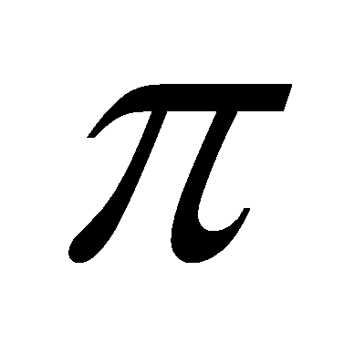
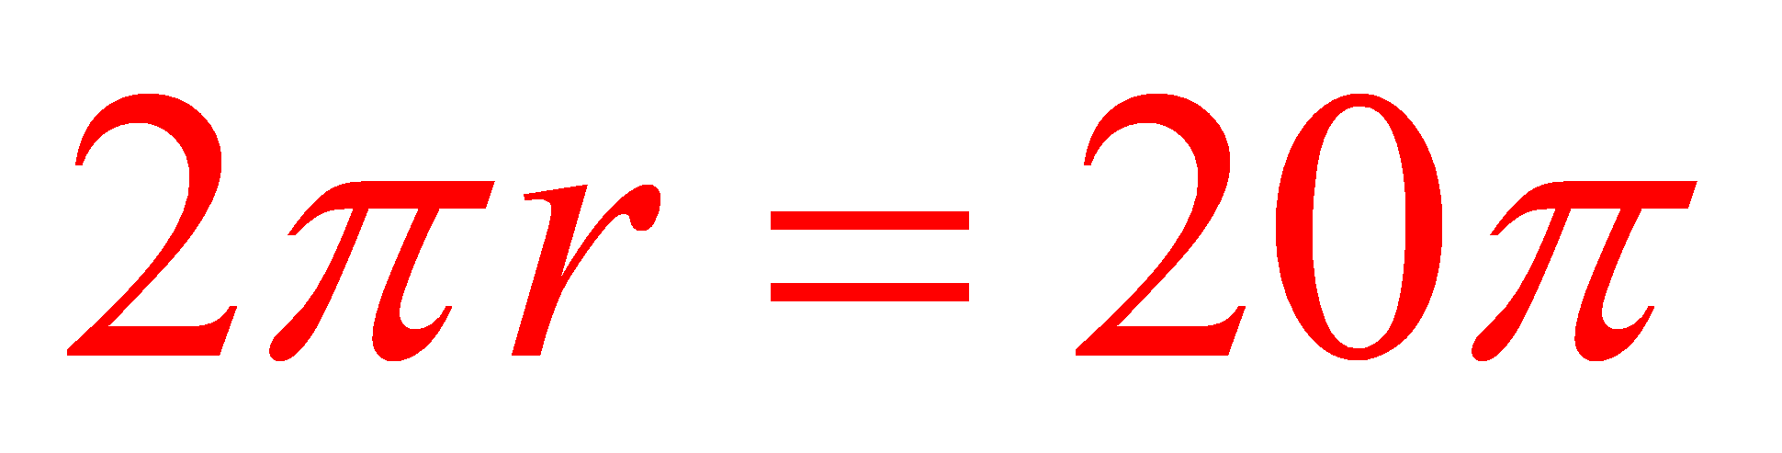
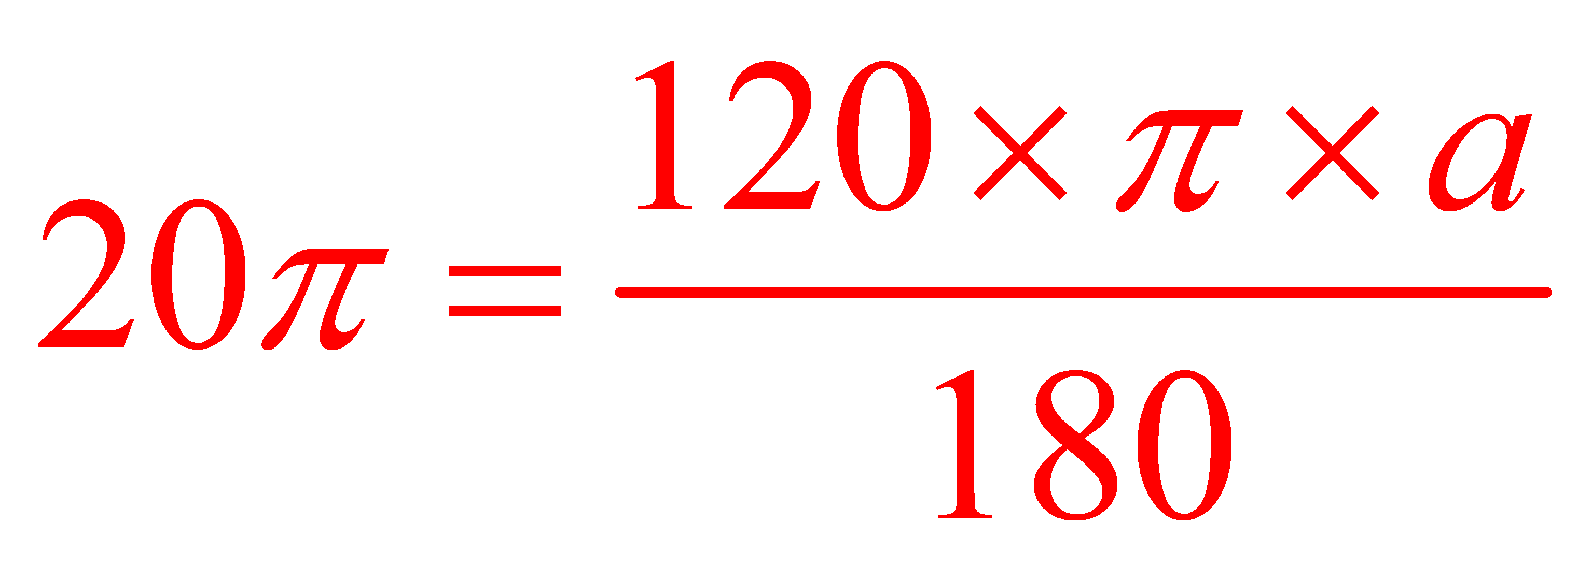
精例解析
例1 一个圆锥的侧面展开图是一个圆心角为120°，弧长为20 的扇形，试求该圆锥底面的半径及它的母线的长.
解：设该圆锥的底面的半径为r，母线长为a.
可得
r=10.
又
可得
a=30.

Slide 9
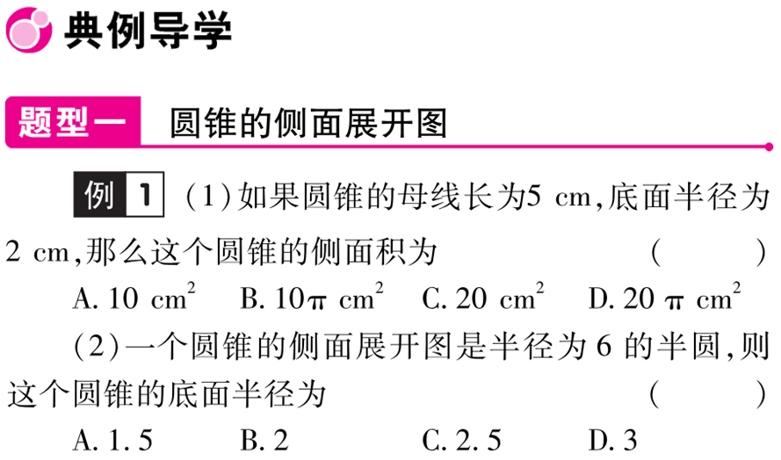
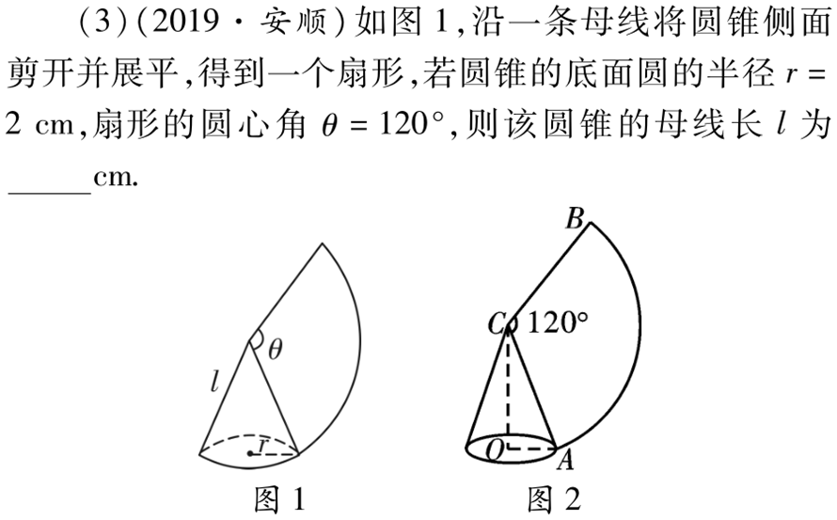
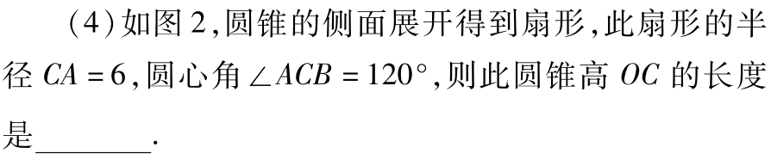
变式练习
变式

Slide 10
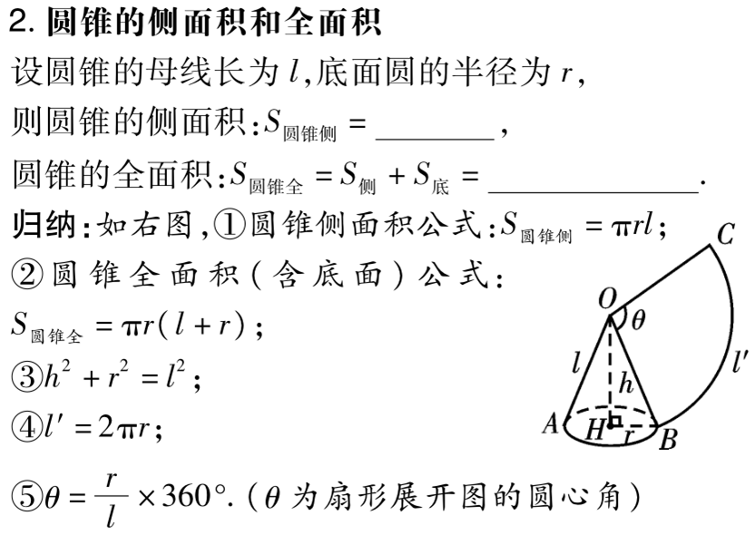
归纳小结
如图：设圆锥母线长为l，高为h，底面半径为r，侧面展开扇形圆心角为θ，弧长为了l’，则有如下结论：

Slide 11
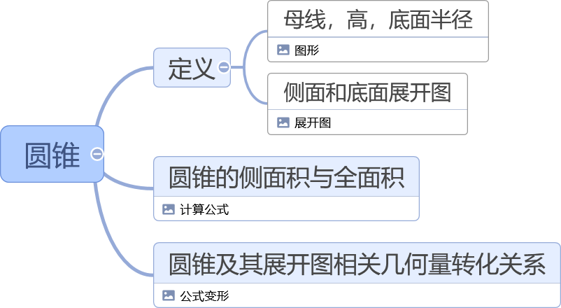
课堂小结

